Slide 1
第七讲 太阳能光热和 光电转换技术
集成光电子学国家重点实验室

Slide 2
主要内容
7.1 引言
7.2 太阳能光热转换技术
7.3 太阳能光电转换技术

Slide 3
7.1 引言
日益严峻的能源形势
可再生能源的战略地位
我国的太阳能资源分布
太阳能利用的主要手段

Slide 4
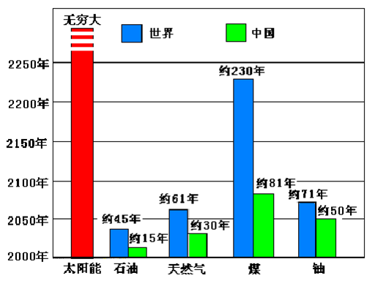
传统化石能源的缺点
不可再生
能源接近枯竭，开采高峰2020~2030年
各国为能源冲突不断
破坏环境
CO₂温室气体排放五大国
中国，60亿吨
美国，59亿吨
俄罗斯，19亿吨
印度，12.9亿吨
日本，12.47亿吨
各主要能源可供人类的预计使用年限

Slide 5
可再生能源的战略地位
可再生能源是指太阳能、风能、生物质能、水能、地热能、海洋能等非化石能源
资源丰富、利用方便、洁净无污染
全球40分钟的太阳辐照能量，可供全球人类一年的使用
欧盟，2050年可再生能源在全部能源结构中占50%
美国，2050年69%的电力和35%的总能量来自太阳能。
我国，2020年能源缺口4亿吨标煤，需要可再生能源至少提供2－4亿吨标煤

Slide 6
我国丰富的太阳能资源
我国太阳辐照资源分布图
类别 | 指标(kW·h/m²·a) | 占国土面积比例
Ⅰ | ≥ 1750 | 17.4％
II | 1400～1750 | 42.7%
III | 1050～1400 | 36.3%
Ⅳ | ≤ 1050 | 3.6%
I, II, III类地区共占国土面积96％以上

Slide 7
太阳光谱
相当于5900K黑体辐射，波长0.3~3.0 µm
AM-0: 地球大气层外的太阳辐照，1.367kW/m²
AM-1:太阳光垂直照射到海平面， 1.07kW/m²
AM-1.5: 太阳光以41.8°入射到水平面，其值为963w/m²

Slide 8
太阳能利用
目的：
尽可能经济、高效的将太阳光谱转化成人类所需要的能量形式
主要技术手段：
光热转换
光电转换
光化学转换

Slide 9
7.2 太阳能光热转换技术
太阳能集热器简介
太阳能集热器关键技术
选择性吸收涂层
真空维持技术
未来发展方向

Slide 10
太阳能集热器发展历史
几千年来，人们利用太阳能收集热量
1955年，以色列科学家泰伯提出选择性吸收涂层的概念
1960~1980s，各种类型的选择性吸收涂层
1980s，我国科学家殷志强发明了单阴极溅射Al/AlN渐变涂层
1990s，澳大利亚华裔科学家章其初发明了双阴极溅射干涉涂层
1980~至今，我国太阳能热水器产业飞速发展，占世界产量的60％以上，成为太阳能热利用大国

Slide 11
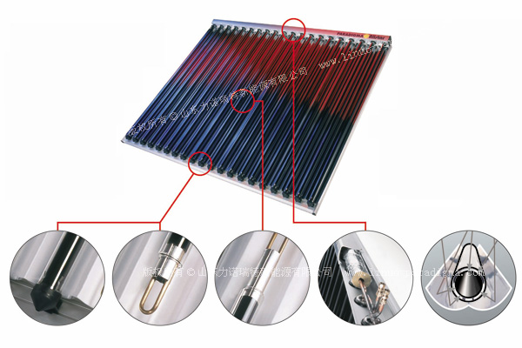
太阳能集热器基本原理
定义：吸收太阳辐射并将产生的热能传递到传热工质的装置
工作原理：
太阳辐射（适当聚光）通过集热器的透明罩管
投射到吸热管（吸收涂层）转化成热能
通过各种传热技术将热量传递给传热工质
传热工质温度的升高——集热器的有用能量输出
温度升高后的集热器，不可避免地通过传导、对流和辐射等方式向环境散热——集热器的热损失
复合抛物面全玻璃-U形管太阳能集热器
全玻璃太阳能真空集热管

Slide 12
集热器的能量平衡方程
Q_{U}=Q_{A}－Q_{L} （稳态情况）
Q_{U}：集热器单位时间内输出的有用能量
Q_{A}：单位时间内入射到集热器的太阳辐照能量
Q_{L}：单位时间内集热器向周围环境散失的能量
集热器的总热损系数U
集热器与周围环境的传热系数
Q_{L}=A U (t_{p}－t_{a})
t_{p}：集热器温度
t_{a}：环境温度
A：集热器面积

Slide 13
集热器效率
集热器效率： η＝Q_{U}/AG
A：集热器面积
G：太阳辐照度
在稳态条件下，单位时间内集热器传热工质输出的能量与投射到集热器的太阳辐照能量之比
Q_{A}＝AGη₀
η₀：集热器在无热损情况下的理想效率

Slide 14
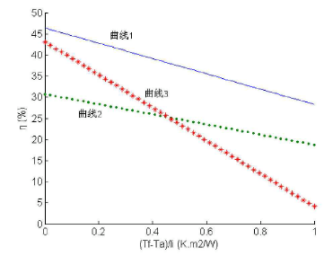
集热器效率方程与效率曲线
η＝ η₀ －U_{L}(t_{p}-t_{a})/G
集热器效率不是常数而是变数，受理想集热效率、热损系数、工作温度、环境温度、太阳辐照影响
η₀：集热器温度与环境温度相同时的效率，无热损情况下的理想效率，集热器的最大效率
热损系数U_{L}越大，高温工作条件下集热器效率越低
热损系数U_{L}并非常数，随温度的升高而升高，热水器国家标准中一般指80°C
集热器效率曲线

Slide 15
影响最大集热效率η₀的因素
η₀＝ρταF
ρ：聚光系统收集效率
主要受限于聚光系统反射率， ρ~0.9
τ：玻璃罩管的透射比
受限于玻璃含铁量，目前普遍采用硼硅3.3玻璃，τ≥0.89
α：吸热管涂层的吸收比
目前普遍采用Al-AlN, SS-AlN吸收涂层，α≥0.93(AM1.5)
F：集热器热转移因子
受限于传热系统

Slide 16
影响热损系数U_{L}的因素
有效散热面积
聚光比越大，散热面积越小
真空管散热
内外管的辐射换热
要求降低涂层发射比，目前涂层半球向发射比ε_{h}≤0.09 (80±5 °C)
集热管传导、对流
要求在真空条件下工作，目前真空集热管内外管气压p≤5×10⁻² Pa
真空外管的对流与热辐射
集热器热转移因子
真空内管与肋片
肋片与热管（U形管）
热管（U形管）工质传热能力
水箱、管道等散热
采用发泡绝热材料进行保温

Slide 17
太阳能选择性吸收涂层
要求
尽量吸收太阳辐射、减少涂层的热辐射。
基本原理
相同波长，吸收比α(λ)等于发射比ε(λ)
太阳辐射接近于5900K黑体，能量在0.3~3μm波段
集热器辐射能量在红外至远红外波段
理想的选择性吸收涂层，对太阳辐射吸收率为1 , 而对此波段以外的红外光区发射率为0 , 即吸收率也为0
S：归一化地面太阳辐射光谱
B80：归一化80℃黑体辐射谱
B400：归一化400℃黑体辐射谱
Ri：理想涂层反射曲线
Rp：实际涂层典型反射曲线

Slide 18
太阳选择性吸收涂层基本分类
按光学结构
多层渐变涂层
光干涉涂层
光学陷阱涂层
按材料
本征吸收涂层
金属陶瓷涂层

Slide 19
多层渐变涂层
从表层到底层折射率n 、消光系数k 逐渐增加的若干层光学薄膜构成的膜系。
渐变吸收层从紧靠底层金属处近于纯金属逐渐变化到紧靠减反射层的不含金属的介质层。膜系的化学成分的浓度或者含量呈现梯度变化。
如渐变Al-AlN 、渐变不锈钢-碳/铜、铝阳极氧化着色膜。
优点：对入射光线的逐层吸收，可实现较高的太阳光谱吸收率。如渐变Al-N/Al，最高吸收比~0.95，接近理论极限。
缺点：层数较多，制作工艺相对复杂。
渐变Al-AlN选择性涂层结构示意图
清华大学电子工程系专利

Slide 20
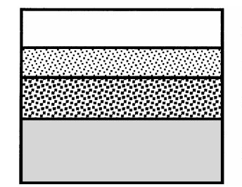
光干涉涂层
利用可见- 近红外光的干涉和吸收效应，包括若干层有确定光学常数和厚度的光学薄膜
该膜系在可见- 近红外波段常形成若干个个反射率极小点，从而导致了太阳能选择性吸收薄膜在可见- 近红外波段的高吸收
目前广泛采用双层干涉吸收结构，包括金属红外反射层、高金属体积比金属-介质吸收层、低金属体积比金属-介质吸收层和介质减反层
制作工艺简单，高温稳定性较好
介质减反层
低金属体积比吸收层
高金属体积比吸收层
金属红外反射层
双层干涉吸收型涂层结构示意图
澳大利亚悉尼大学专利
常用涂层：双层干涉吸收M-Al₂O₃，M-AlN，M一般为高热稳定性金属，如W, Mo, SS等。

Slide 21
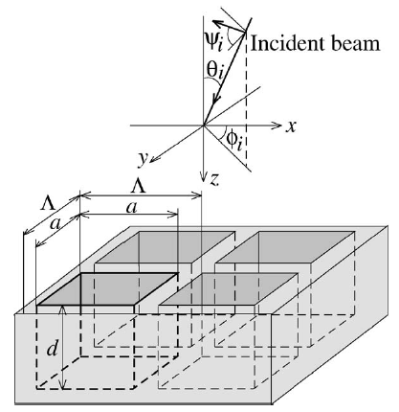
光学陷阱涂层
控制薄膜表面的形貌和结构，使其呈“V”形沟、圆筒形空洞、蜂窝结构或者形成树枝状显微表面，对太阳辐射起陷阱作用，从而大大提高对太阳能的吸收率。
Hitoshi Sai，采用高度有序的多孔氧化铝掩模和快速原子束刻蚀技术，在W衬底上制作出亚微米的二维表面光栅结构。具有一定的光谱选择性，在真空1170K条件下保持良好的热稳定性。

Slide 22
本征吸收涂层
半导体本征吸收
波长λ<λc 的可见、紫外光，才能使半导体中电子发生跃迁，引起电子与晶格中质点碰撞，将光能转化为热能；
而波长λ>λc 的红外光因为能量低不被吸收而透过膜层
利用金属基体的高反射特性,构成半导体膜的光谱选择性吸收作用
禁带宽度在0.5 eV (2.5μm) 到1.26 eV(1.0μm) 的半导体
如Si (1.1 eV) 、Ge(0.7 eV) 和PbS(0.4 eV) 等
半导体吸收系数相对较小，要求厚度高，制作成本较高（非晶硅，接近1μm）

Slide 23
金属陶瓷涂层
小金属或半导体颗粒分散在电介质，由于其金属的带间跃迁和小颗粒的共振使涂层对太阳光谱有很强的吸收作用
涂层热稳定性取决于金属粒子以及介质基体
主要材料：
Cr-Cr₂O₃(黑铬)、Al-AlN
Ni-Al₂O₃ 、Mo - Al₂O₃ 、Fe - Al₂O₃ 、Co-Al₂O₃ 、Pt-Al₂O₃
Mo-AlN、W-AlN、SS-AlN
Cr-Cr₂O₃，最早发明，广泛应用于平板集热器
Al-AlN，最为经济，广泛应用于中低温真空管集热器
SS-AlN，最有希望应用于高温太阳能热利用

Slide 24
选择性吸收涂层的制备方法
非真空技术
喷涂（黑板漆）
电镀（黑铬、黑镍）
阳极氧化（铝）
真空技术
真空蒸发（TiNO_{X}）
溅射（Al-AlN, M-AlN）
CVD（W -WO_{X} - Al₂O₃）
刻蚀（W，Si）
由于膜层光学性能便于控制、制作成本相对较低，广泛采用溅射技术制作选择性吸收涂层

Slide 25
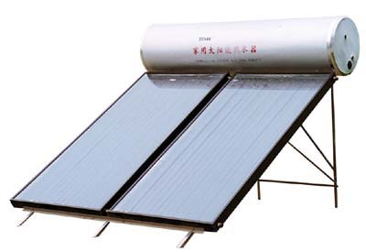
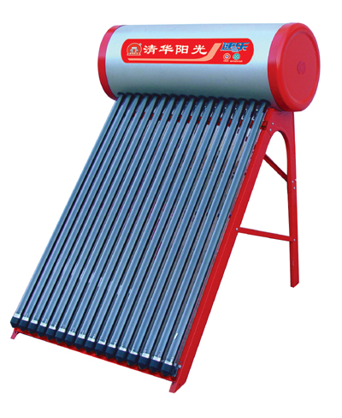
目前主要应用
中低温太阳能热利用，以太阳能热水器为代表
平板太阳能热水器
真空管太阳能热水器
中国是太阳能热水器的第一生产大国和消费大国

Slide 26
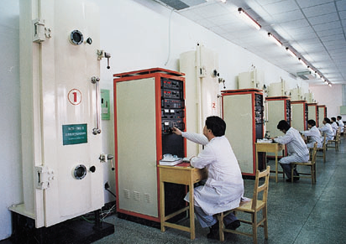
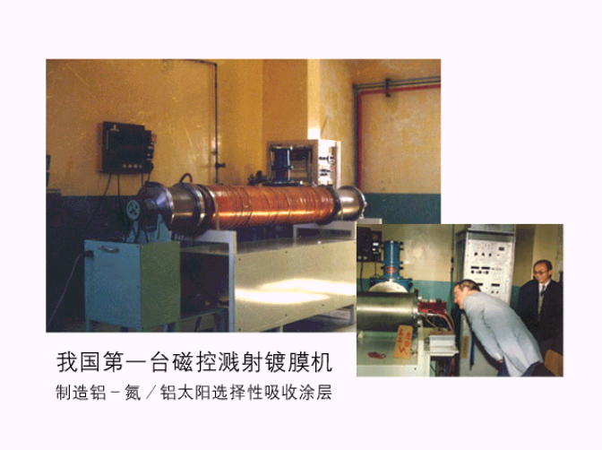
我系太阳能研究历史
1979，用化学与电化学方法在玻璃上制备铜底层与硫化锌、镍的吸收涂层 (清华一号,TH1 )涂层
1981，用真空蒸发工艺在玻璃上制备铝底层、铬－氧复合薄膜的选择性吸收涂层(TH2)
1985，单靶磁控溅射Al-N/Al选择性吸收涂层(TH3) 获我国发明专利（85100142.4)
太阳能涂层磁控溅射镀膜机
1985，第一代，卧式直流螺旋管，14支/批
1991，第二代，立式前开门
1997，第三代，旋转磁场
2006，四腔连续镀膜

Slide 27
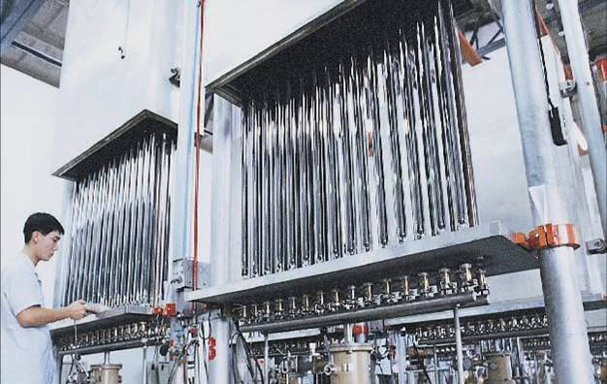
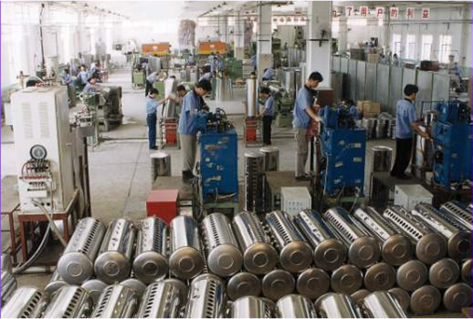
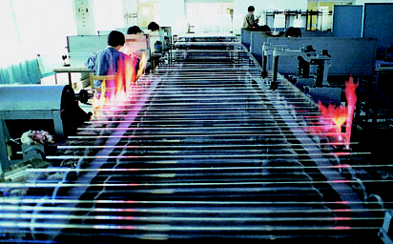
太阳能热水器生产线
集热管玻璃加工
立式磁控溅射镀膜机
高温排气台
不锈钢水箱制作

Slide 28
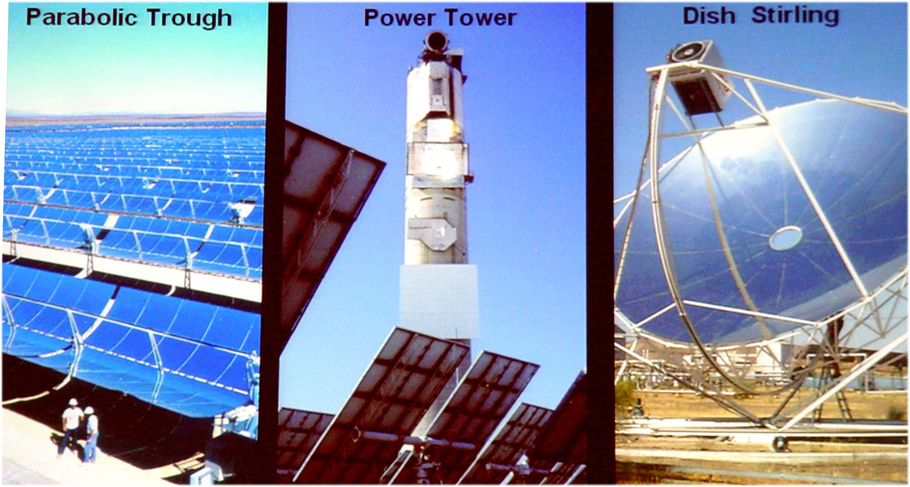
未来发展方向
中高温太阳能热利用，以太阳能热发电为代表

Slide 29
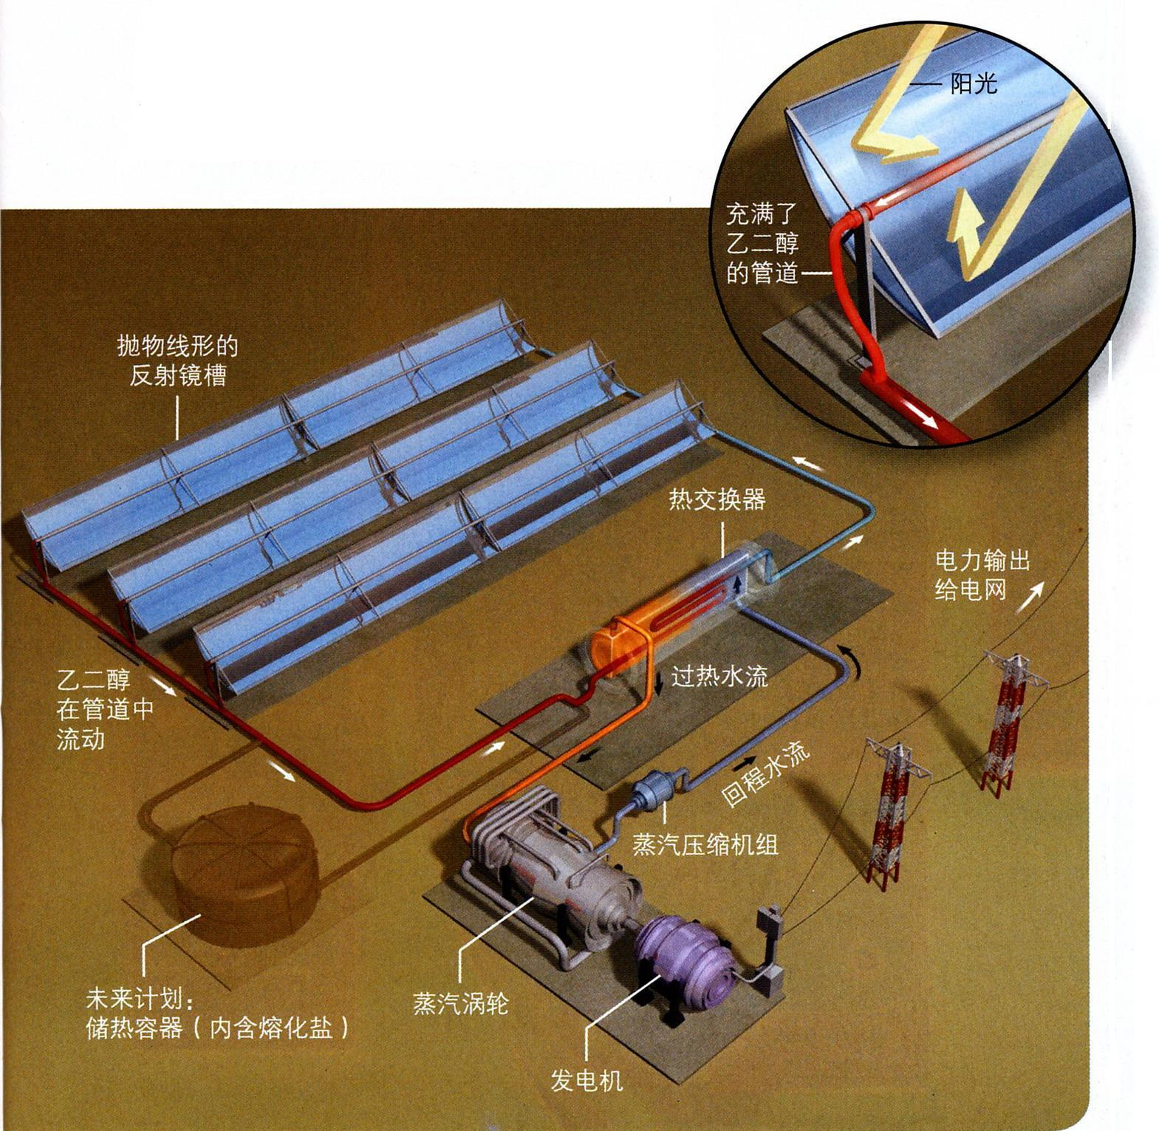
槽式太阳能热发电
最早商业化、最为成熟的太阳能热发电方式
抛物线形反光镜槽跟踪太阳，将阳光聚焦
高温真空太阳能集热管（位于焦点位置），将太阳能转化为热能
耐高温工质（乙二醇导热油）通过集热管后被加热（400℃）
高温工质在热交换器放热，产生高温蒸汽推动机组发电
储热器将部分热量储存，保持机组在低太阳辐照时正常工作

Slide 30
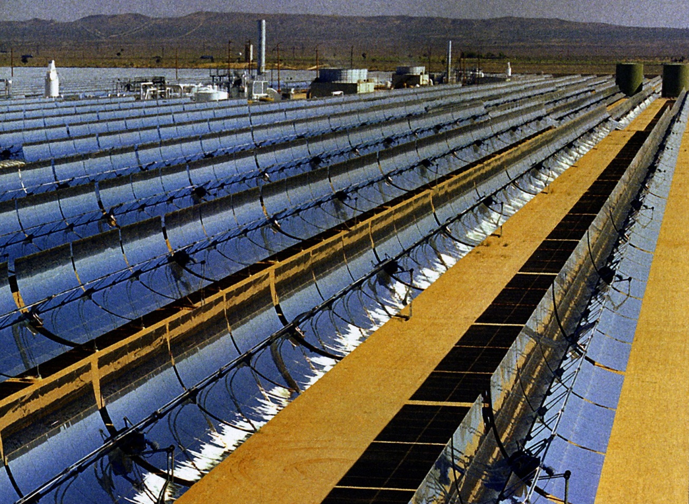
槽式太阳能热发电
美国SEGS槽式太阳能热发电站, 354MWe，发电效率达13.6%，发电成本12美分/度

Slide 31
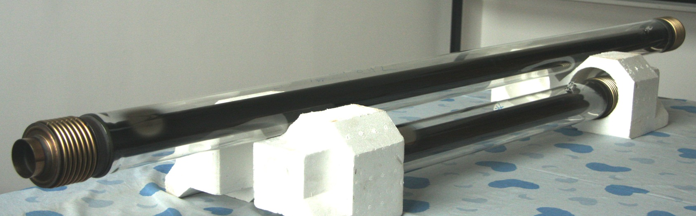
高温太阳能真空集热管
高温太阳能选择性吸收涂层
玻璃金属封接
真空吸气剂
太阳能热发电的关键部件
生产厂家：以色列Luz（比利时Solel，德国Siemens ）、德国Schott
我国处于研发状态
本课题组进展
制作出高温真空集热管样管
涂层太阳吸收比 α=0.95, 发射比 ε=0.15(400℃), 500℃高温真空稳定工作
玻璃金属封接漏率 <6×10⁻¹¹Pa m³/s，真空度1×10⁻³Pa

Slide 32
7.3 太阳能光电转换技术
太阳能光伏电池基本原理
主要的太阳能电池的目前水平
未来的发展方向

Slide 33
太阳能电池发展历史
1893年，法国科学家贝克勒尔发现“光生伏特效应”，即“光伏效应”
1930年，肖特基提出Cu₂O势垒的“光伏效应”理论。
同年，朗格首次提出用“光伏效应”制造“太阳电池”
1941年，奥尔在硅上发现光伏效应
1954年，恰宾和皮尔松在美国贝尔实验室，首次制成了实用的单晶太阳电池， 效率为6%
同年，韦克尔首次发现了砷化镓有光伏效应，并在玻璃上沉积硫化镉薄膜，制成了第一块薄膜太阳电池

Slide 34
太阳能电池发展历史
1958年，太阳电池首次在空间应用，装备美国先锋1号卫星电源
1959年，第一个多晶硅太阳电池问世，效率达5%
1975年，非晶硅太阳电池问世
1980年，单晶硅太阳电池效率达20%，砷化镓电池达22.5%，多晶硅电池达14.5%，硫化镉电池达9.15%
1998年，单晶硅光伏电池效率达25%，欧洲“百万屋顶计划”提出和实施
自50年代研制成第一块实用的硅太阳电池、60年代太阳电池进入空间应用、70年代进入地面应用，太阳能光电技术已历经了半个世纪。

Slide 35
光生伏特效应——太阳能电池的工作原理
“光子策划的、PN结内建电场接应的，少数派正、负电荷的胜利大逃亡”
P区：正电荷的大本营
负电荷（电子），少数派
N区：负电荷的大本营
正电荷（空穴），少数派
光生少子：
光子照射，产生新的少数派正、负电荷
P区：负电荷（电子）
N区：正电荷（空穴）
P区和N区未接触时
光生少子无路可逃，被重新复合
+
+
+
+
+
+
P区
+
N区
+
+
+
+
+
+
+
Notes:
我们把太阳能电池发电比作光子策划的正负电荷的叛乱行动。
所谓N区就是负电荷的大本营，P就是正电荷的大本营。
由光产生的电荷，有用的不是随大溜的电荷，而是标新立异的是少数派，这就是所谓的光生少子。比如N区，本来就有很多负电荷，光产生的负电荷就没用了，有用的是光产生的正电荷。正电荷怎么才能有用呢，必须赶紧逃离，否则很快被消灭，被负电荷复合。再说P区，本来就有很多正电荷，光产生的正电荷就没用了，有用的是光产生的负电荷。负电荷怎么才能有用呢，必须赶紧逃离，否则很快被消灭，被正电荷复合。

Slide 36
光生伏特效应——太阳能电池的工作原理
PN结：P、N接触形成的正负电荷相互渗透的区域，形成从N区指向P区的内建电场
光生少子：
P区：负电荷
N区：正电荷
少子发生扩散
扩散到PN结的电荷在内建电场发生定向漂移：
负电荷朝N区
正电荷朝P区
获得附加电荷
P区附加正电荷
N区附加负电荷
→产生一个光生电动势
+
正电极
+
+
P区
+
+
+
+
+
+
+
+
+
+
+
+
内建电场
+
+
+
+
+
+
外部负载
N区
+
+
+
+
+
+
+
+
+
+
负电极
Notes:
下面轮到PN结发挥作用了，PN结N区多余的负电荷就跑到P区边缘，P区多余的正电荷就跑到N区边缘，形成从N区指向P区的内建电场，形成一个接应通道。
有了PN结后逃跑计划有什么变化呢？
逃离到什么地方去呢，这也是很有讲究的。往敌人的大本营跑，那是死路一条，只有往自己的大本营跑。跑到什么地方算是基本安全了呢？跑到边境线上，因为边境线上有人（内建电场）接应。
怎么接应，在内建电场的作用下，电子向

Slide 37
影响太阳能电池转换效率的主要因素
③
Ec
p区
Efc
⑤
④
②
n区
④
⑤
Efv
②
①
Ev
③
①半导体表面反射
②hv<E_{g}，不能激发电子空穴对
③hv>E_{g}，hv-E_{g}部分热损失
④光生载流子(电子、空穴)复合
⑤pn结和接触电阻损耗

Slide 38
太阳能电池的电学特性1
当光照射太阳电池时，将产生一个由n区到p区的光生电流I_{ph}。同时,由于pn结二极管的特性，存在正向二极管电流I_{D} ,此电流方向从p区到n区，与光生电流相反。因此,实际获得的电流I为
V_{D} 为结电压,如果忽略太阳电池的串联电阻R_{s}，V_{D}即为太阳电池的端电压V，即

Slide 39
太阳能电池的电学特性2
当太阳电池的输出端短路时，V = 0 （V_{D}≈0），得短路电流
即太阳电池的短路电流等于光生电流，与入射光的强度成正比。
当太阳电池的输出端开路时，I = 0，得开路电压

Slide 40
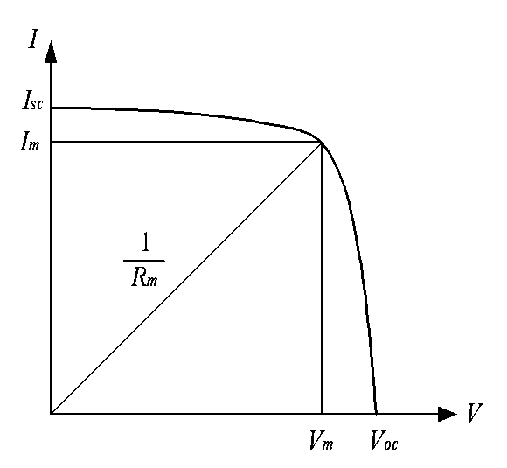
太阳能电池的电学特性3
负载R可以从零到无穷大。当负载R_{m}使太阳电池的功率输出为最大时，它对应的最大功率P_{m}=I_{m}V_{m}
I_{m}和 V_{m}分别为最佳工作电流和最佳工作电压
V_{oc}与I_{sc}的乘积与最大功率Pm之比定义为填充因子FF
FF=P_{m}/(V_{oc}I_{sc})=(V_{m}I_{m})/(V_{oc}I_{sc})
太阳电池的转换效率η定义为太阳电池的最大输出功率与照射到太阳电池的总辐射能Pin之比
η=P_{m}/P_{in}
太阳电池接上负载R时所得的负载伏–安特性曲线

Slide 41
太阳能电池的电学特性4
太阳电池两端的电流和电压的关系为
提高太阳电池输出功率
提高光生电流I_{ph}
减小串联电阻R_{s}
增大并联电阻R_{sh}
太阳电池的等效电路
PN结→二极管D 、光生电流→恒流源I_{ph}
P区、N区体电阻、电极→串联电阻Rs
漏电流→并联电阻R_{sh}组成。

Slide 42
太阳能电池分类
晶硅太阳能电池（单晶硅、多晶硅）
薄膜太阳能电池（非晶硅、多晶硅、微晶硅）
硅系太阳能电池
化合物太阳能电池
有机太阳能电池
据所用材料分
CdS, CdTe 太阳能电池
GaAs太阳能电池
CIGS(CuInSe₂)太阳能电池
InP太阳能电池

Slide 43
太阳能电池分类
按用途分类
空间太阳能电池
地面太阳能电池
光伏传感器
按工作方式分类
平板太阳能电池
聚光太阳能电池
分光太阳能电池

Slide 44
太阳能电池对材料的要求
半导体材料的禁带宽度合适
要有较高的光电转换效率
制作成本较低
材料本身对环境不造成污染
材料便于工业化生产且材料性能稳定

Slide 45
太阳能光伏电池的发展现状
种类
材料
太阳能单电池效率
太阳能电池模块效率
主要制备方法
优点
缺点
硅系太阳能电池
单晶硅
15~25%
13~20%
表面结构化
发射区钝化
分区掺杂
效率最高
技术成熟
工艺繁琐
成本高
多晶硅
10~20%
10~18%
化学气相沉积法
液相外延法
成本远低于单晶硅
无效率衰退问题
性价比较高
成本相对较高
Si材料短缺
非晶硅/微晶硅
8~11%
5~10%
PECVD
LPCVD
成本较低
转换效率较高
稳定性不高
光衰问题

Slide 46
太阳能光伏电池的发展现状
种类
材料
单电池效率
模块效率
主要制备方法
优点
缺点
多元化合物薄膜太阳能电池
砷化镓
~44%
~33%
MOVPE
LPE
成本太高
无法大面积生产
效率较高
技术成熟
碲化镉
~19%
16%
原材料镉有剧毒
铜铟硒
~19%
~13%
真空蒸镀法和硒化法
价格低廉
性能良好
工艺简单
原材料来源比较有限
有机/聚合物太阳能电池
~8%
易制作
材料广泛
成本低
寿命短
稳定性差
效率低

Slide 47
晶体硅材料特点
能带宽度：1.119eV
光谱响应范围：0.40-1.10 μm
峰值波长范围：0.80-0.95μm
间接带隙半导体，完全吸收需要数十微米厚度，从材料特性来看不是一个理想的光电池材料
47

Slide 48
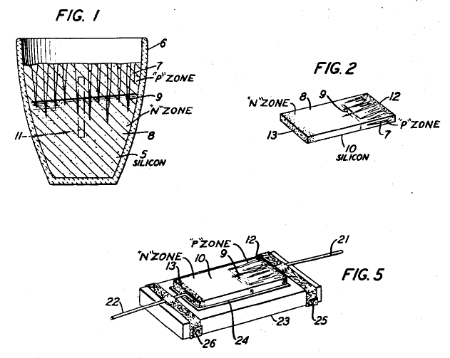
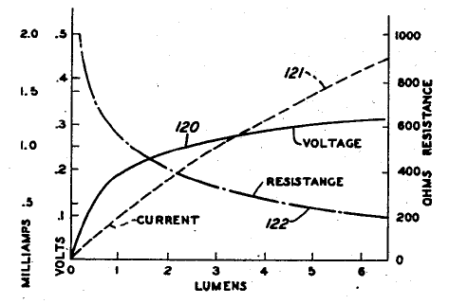
硅太阳能电池发展历史
1941，Ohl描述了第一个硅太阳能电池(美国专利2443542)
采用石英炉真空或He保护加热熔化硅粉末(99%)制作硅锭(99.85%)。
硅锭上部柱状晶体结构(近似为p区)，下部平坦(近似为n区)
切片后两端加金属电极
在p,n区交界处光照，器件两端的电压、电流和电阻发生变化
48

Slide 49
硅太阳能电池发展历史
Si半导体技术的发展（扩散掺杂pn结），硅电池效率迅速提高。
1954，Bell实验室报导了效率6%硅太阳能电池。(Journal of Applied Physics 1954; 8: 676)
指出了利用硅p-n制作高效太阳能电池的可能性
能量高于1.02eV 的光子能在硅上产生电子空穴对。在p-n结的作用下，空穴电子对相分离，形成有效电流输出。
所有能量大于1.02eV的光都可以产生电子空穴对，但能量超过部分被浪费。
假设工作电压为0.5V（当时最大的开路电压），理论极限为22%。
49

Slide 50
硅太阳能电池发展历史
影响硅电池转换效率主要因素
硅表面的反射（nSi~4，R~0.5）→表面增透
空穴电子对未到达p-n结前的复合→提高少子扩散长度
大部分有用的辐射光谱穿透深度很小→把pn结尽可能的靠近表面以避免体电阻和接触电阻的损耗
在接下来的18个月内效率突破了10%。
1961，在掺P的n型衬底上，制作出效率14.5%商用地面太阳能电池。
将衬底换成掺B的p型衬底上，效率有所下降，但在宇宙空间的辐射容忍度增强。
50

Slide 51
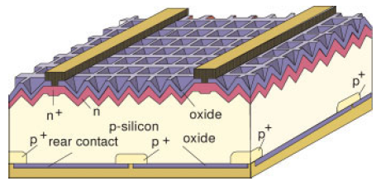
硅太阳能电池发展历史
表面无反射的绒面织构化陷光结构，提高太阳光在电池体内的吸收
钝化发射极，局域化扩散背场（Passivated emitter, rear locally-difficused, PERL)硅太阳能电池
减小了电池背表面的表面复合速率
实验室最高效率：24.7%，开路电压0.706 V，短路电流42.2 mA/cm2，FF 0.828
产品效率：19~20%
51
Notes:
PERL是钝化发射极、背部局域扩散（Passivated emitter, rear locally-diffcused, PERL）的简称。1990年，新南威尔士大学的赵建华在PERC电池结构和工艺的基础上，在电池背面的接触孔 处采用BBr3局域化扩散，制备出PERL电池。2001年，PERL电池效率达到24.7%，接近理论值，保持了硅太阳能电池转换效率记录达15年之久。
PERL电池具有高效率的原因在于：
电池正面采用“倒金字塔”，这种结构受光效果优于绒面结构，具有低的反射率，从而提高电池的短路电流。
浓磷、淡磷的分区扩散。栅指电极下，浓磷扩散，减少电极接触电阻；受光区域，淡磷扩散，满足横向电阻功率小、且短波响应好的要求；
背面进行定域、小面积的硼扩散P+区，增加硼背面场，蒸铝电极背身又是很好的背反射器，从而进一步提高电池转换效率。
双面钝化。发射极的表面钝化降低表面态，减少了前表面的少子复合。而背面钝化使反向饱和电流密度下降，同时光谱响应也得到改善；
PERL电池涉及到好几道光刻工艺，生产成本较高：
硅片→”倒金字塔”结构制作→背面局域硼扩散→栅指电极的浓磷扩散→正面的淡磷扩散→SiO2减反射层→光刻背电极接触孔→光刻正面栅指电极引线孔→正面蒸发栅指电极→背面蒸发铝电极→正面镀银→退火→测试

Slide 52
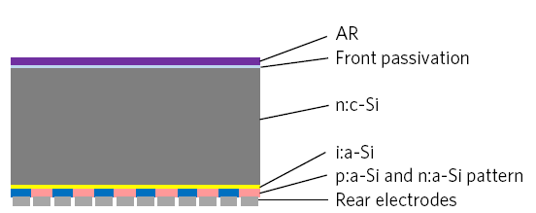
目前晶硅电池的效率纪录~26.3%
非晶硅/晶硅异质结
(amorphous silicon)
非晶硅是Si和H的一种合金。键长的分布和键的角度打乱了Si晶格的长程有序，从而改变了光学和电学性能。Eg从晶硅的1.12eV增加到1.7eV，并且从间接能带变为直接能带。
吸收主要是晶硅，非晶硅主要起钝化作用
光从正面入射，没有遮挡
P电极和N电极底部交错
Notes:
c, 背面具有交错P⁺和N⁺扩散区域的同质结IBC太阳能电池，这些交错P⁺和N⁺扩散区域分别和正、负电极直接接触。
d, 具有交错的、分别和P电极和N电极接触的P⁺和N⁺的HJ层堆叠的HJ-IBC电极。

Slide 53
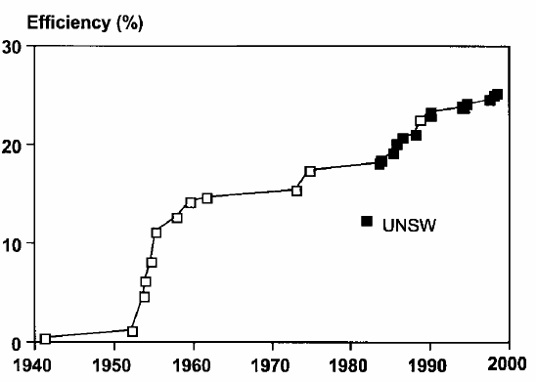
晶硅电池占主导地位的原因
最早的太阳能电池，兼容IC工艺技术，随微电子技术的发展而不断发展，转换效率不断提高，制作成本不断下降。
晶硅电池性能的“台阶”式发展发展
每个台阶往往对应于一种新技术或设计特征的出现。

Slide 54
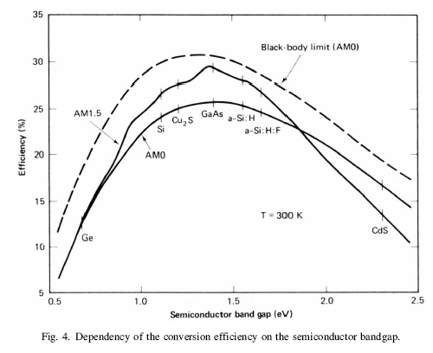
GaAs基太阳能电池的优点
与Si相比，禁带宽度与太阳光谱更匹配
Si 1.12eV，GaAs 1.425eV
所需有效电池区很薄
直接能隙，吸收系数>10⁻⁴cm⁻¹，光子完全吸收厚度4μm。
Si间接能隙，需要100μm以上。
温度特性好
温度系数：Si -0.48%/°C，GaAs -0.23%/°C
200°C时，GaAs太阳能电池还能工作，Si效率为零

Slide 55
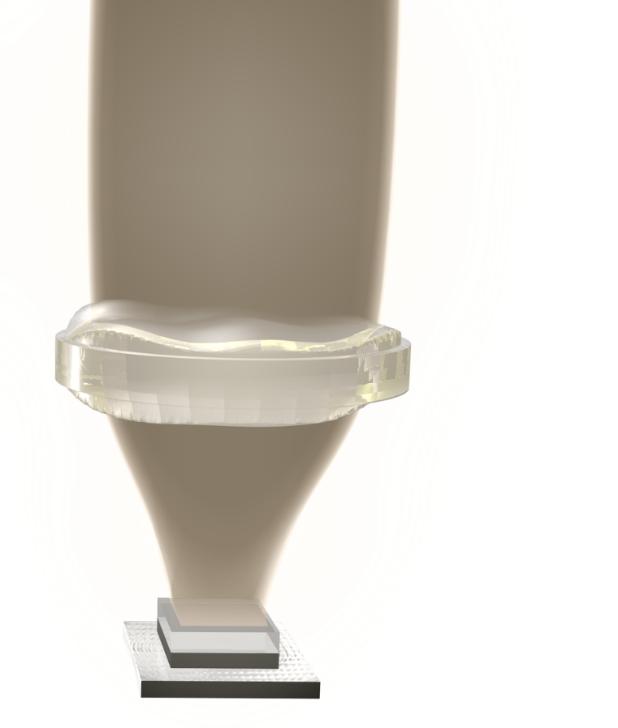
GaAs基太阳能电池的主要用途
空间太阳能电池
非聚光、高效、不考虑成本
高聚光比太阳能电池
为降低成本、减少电池面积
非成像光学透镜能将1000个太阳光汇聚成和芯片完全一致的方形
太阳能电池芯片

Slide 56
GaAs太阳能电池的技术发展过程
GaAs单结太阳能电池
GaAs/Ge太阳能电池
GaInP/GaAs双结太阳能电池
GaInP/GaAs/Ge三结太阳能电池
56

Slide 57
GaAs单结太阳能电池
最早的GaAs太阳能电池
1956年，采用扩散方法形成PN结，效率只有6.5%。主要原因：上表面复合严重，影响光生载流子形成短路电路。
1972年，Woodall等采用LPE在GaAs表面生长宽禁带GaAlAs→实现对GaAs电池上表面的钝化，同时作为GaAs电池的窗口层。
57

Slide 58
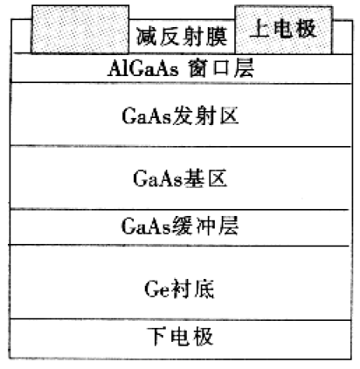
GaAs/Ge单结太阳能电池
Ge单晶取代GaAs单晶作为衬底
GaAs材料昂贵，材料密度高，机械强度低。
Ge材料成本相对较低，机械强度高。
关键技术：抑制GaAs/Ge异质结，消除极性与非极性外延特性的反相畴(APDs)
Ge(共价键)，GaAs(轻微的离子键)，电荷不平衡形成反相畴→降低GaAs/Ge的电特性
抑制APDs：衬底偏向(100)晶面大偏角，高衬底温度，相对低的生长速率和高V/III比组合生长条件
在AM0效率可以达到20％
GaAs/Ge单结太阳能电池结构示意图

Slide 59
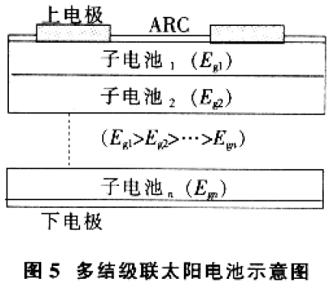
多结太阳能电池
单一半导体构成的太阳能电池，只能将太阳能光谱的一部分有效的转换成电能
多结太阳能电池，采用不同禁带宽度的半导体材料吸收太阳光谱中不同波段的能量
机械级联太阳能电池
整体级联太阳能电池，将不同禁带宽度的半导体材料依次从高到低叠加成一个整体，分别吸收利用从短波到长波的入射光

Slide 60
GaInP/GaAs双结太阳能电池
1989年，美国国家再生能源实验室(NREL)的Olson等发现GaInP/GaAs界面复合速率低(1.5cm/s)，可以形成优良的级联结构
1990年，制作出GaInP/GaAs双结太阳能电池
1994年，进行一系列改进，GaInP/GaAs双结太阳能电池效率达到25.7%(AM0, 25°C)
TECSTAR和Spectrolab购买了NERL的专利，在Ge衬底上外延GaInP/GaAs双结太阳能电池，将其商品化。TECSTAR采用P-on-N结构，Spectrolab主要采用N-on-P结构。
1997年8月，美国修斯公司发射的一个通信卫星上采用了Spectrolab研制的GaInP/GaAs太阳能电池，平均效率22％(AM0,25°C)

Slide 61
GaInP/GaAs/Ge三结太阳能电池
GaInP/GaAs双结电池短路电流低，只有GaAs单结电池的一半。如果Ge衬底为一有效结，将大大提高多结电池的短路电流→提高电池光电转换效率。
2000年，Spectrolab报导了GaInP/GaAs/Ge三结电池，实验室效率29.3%。
2002年，Spectrolab报道了GaInP/ In_{0.01}GaAs_{0.99} /Ge太阳能电池，In_{0.01}GaAs_{0.99}提高了中间电池的短路电流，与AM0光谱更匹配，最高效率达到29.7%，生产平均效率达到29.0%。
理论效率58%，目前最高效率44.4%（Sharp）
61

Slide 62
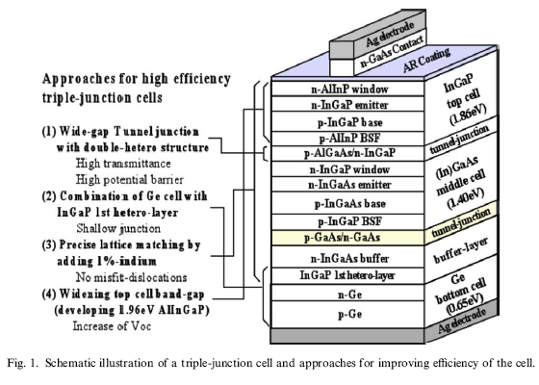
InGaP/GaAs/Ge电池结构及技术难点
高电流、高透光率的隧道结
各电池材料的晶格匹配
各电池材料的能带匹配

Slide 63
改进能带结构
AlInGaP/GaAs/新材料/Ge四结结构
新材料禁带宽度0.95~1.05eV，有望获得>40%转换效率。
InGaAsN, BInGaAs是研究最多的材料。InGaAsN，N源材料特性差，导致外延生长的InGaAsN材料少子寿命短，达不到器件的要求。BInGaAs研究刚刚开始，远未达到器件的要求。
GaInP/GaInP/GaAs/GaInAsN/Ge五结结构
电池的填充因子受到GaInAsN材料的影响
In1-xGaxN组分渐变材料
随着Ga组分增加，直接禁带宽度从0.7eV上升到3.4eV，与太阳光谱匹配接近完美
存在材料晶格失配、材料掺杂、电极工艺等诸多问题需要解决。
63

Slide 64
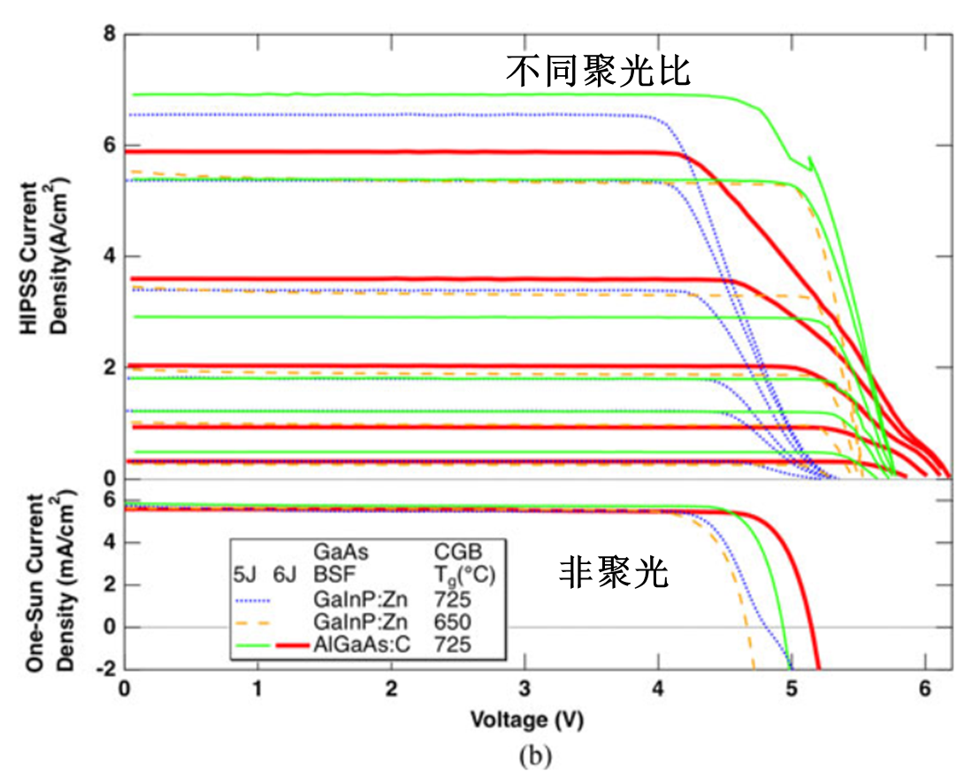
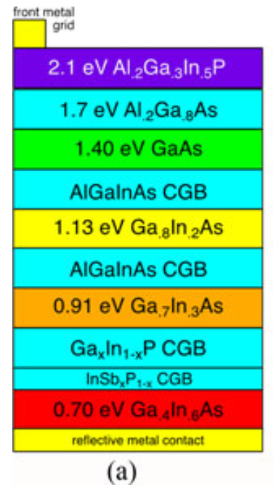
构建6结聚光太阳能电池
IEEE Journal of Photovoltaics 2018, 8, 626-632.
图1单片集成的6结、2端太阳能电池示意图(a)和I-V曲线(b)
1、非聚光条件下：
Al_{0.24}Ga_{0.26}In_{0.5}P/Al_{0.26}Ga_{0.74}As/Al_{0.03}Ga_{0.97}As/Ga_{0.86}In_{0.14}As/Ga_{0.68}In_{0.32}As/Ga_{0.43}In_{0.57}As,
面积是0.25cm²，效率是39.2%，迄今为止非聚光太阳能电池的最高效率。
2、聚光比为143条件下：
Al_{0.23}Ga_{0.27}In_{0.5}P/Al_{0.23}Ga_{0.77}As/GaAs/Ga_{0.84}In_{0.16}As/Ga_{0.67}In_{0.33}As/Ga_{0.43}In_{0.57}As,
面积是0.1cm²，效率是47.1%，迄今为止光伏电池的最高效率。

Slide 65
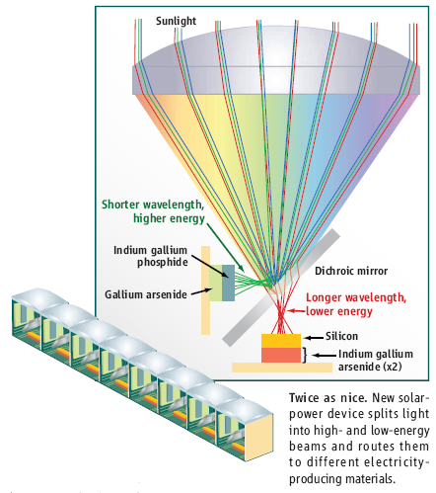
分光太阳能电池
采用了二色分光镜聚焦系统，将入射太阳光分成高、低两束，分别照射到不同的材料太阳能电池上，吸收光谱则覆盖了整个太阳光谱。
太阳能转换效率达到42.8%。
65

Slide 66
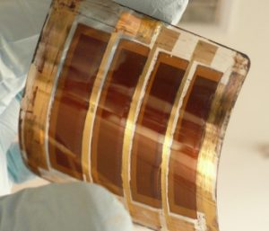
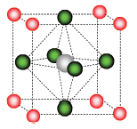
新型太阳能电池材料——有机金属卤化物钙钛矿材料
CH₃NH₃PbX₃
光吸收系数高
可改变带隙和颜色
成本低，工艺简单
可具备柔性、透明等特点
独特的缺陷特性
金属卤化物钙钛矿是传统氧化物钙钛矿的一种变形，其分子式为CH₃NH₃PbX₃，其中X代表卤族元素Cl、Br、I。由CH₃NH₃基团替代顶角的原子，Pb位于体心，卤族元素替代面心。所以CH₃NH₃PbX₃也叫有机无机杂化的金属卤化物钙钛矿

Slide 68
钙钛矿太阳能电池的效率
相对于其他类型的太阳能电池，钙钛矿太阳能电池的能量转换效率的增长速率令人难以置信。
在短短的5年内，从2009年至2014年，钙钛矿太阳能电池的转化效率从3.8%提高到20.1%。
目前最高的效率达到了22.1%
被评为Science 2013年10大科学突破之一

Slide 69
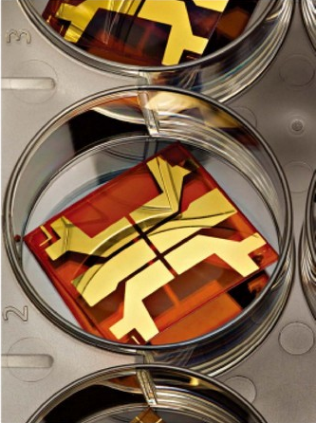
钙钛矿太阳能电池面临的挑战
◆电池稳定性问题
◆重金属Pb的污染问题
◆高效低成本的制作工艺
◆物理过程的进一步研究

Slide 70
太空中利用太阳能与地面利用的区别
卫星的太阳能电池和地面光伏电站用电池板材料不同，地面光伏电站目前常采用单晶硅、多晶硅、砷化镓聚光太阳能电池，目前地面电站效率最高的就是砷化镓聚光太阳能电池（效率在百分之30左右），而卫星用光伏板材质为砷化镓多结光伏电池（效率为百分之30-40）
由于太空中温度较高，硅光电池在200℃以上已经不能工作，而砷化镓太阳能电池对温度不敏感，极限较高
卫星用光伏帆板功率受卫星大小、功能影响，小型卫星太阳能帆板功率大多在2-5 kW
卫星上用的光伏技术为什么不能普及：主要是砷化镓原材料价格昂贵

Slide 71
太阳能光伏电池的发展趋势
降低成本、提高转换效率
晶硅太阳能电池，目前和未来相当长的时间内占主导地位。
多结GaAs基电池，高倍聚光、高效率，地面应用需要进一步降低成本。
薄膜、有机/聚合物太阳能电池，低成本的潜在优势，性价比还有待提高。

